Slide 1
柱柱签收手机APP
司机版
2015.03.23
Notes:
In this new connected world, business isn’t limited to traditional business hours, so sales teams want to be always-on and always-connected, but their software isn’t, so staying connected is a struggle. With Salesforce1, we’ve reimagined sales for the Internet of Customers. [CLICK]

Slide 2
柱柱签收司机版具备以下五大功能
提交货功能
货物状态记录功能
提交货主联系功能
实时gps记录功能
拍照签收功能

Slide 3
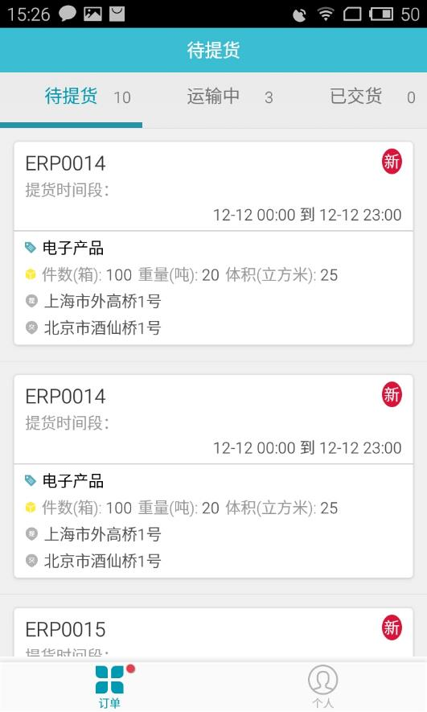
司机版主界面
司机版APP的主界面显示简单明了，顶端包含提货、运输中和交货功能
打开以后主界面显示为待提货界面包含：订单码、提货时间段、货物内容和提交货地点。
待提货界面显示的是物流公司已分配给司机的订单，司机只需在此界面选取任一订单确认提货即可。
如内容滞后，请对手机由上向下滑动屏幕来进行内容更新。

Slide 4
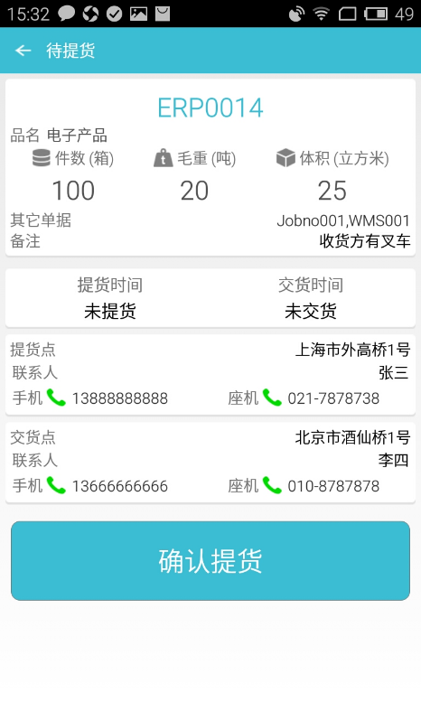
待提货界面
点击进入任一订单以后该界面将显示以下内容：订单码、货物品名、数量、重量、体积、其他单据码、及详细的提交货时间、提交货地点和联系人电话。
如需与货主电话联系，可直接点击手机号，系统会自动跳转至通话界面，以方便司机与货主联系。

Slide 5
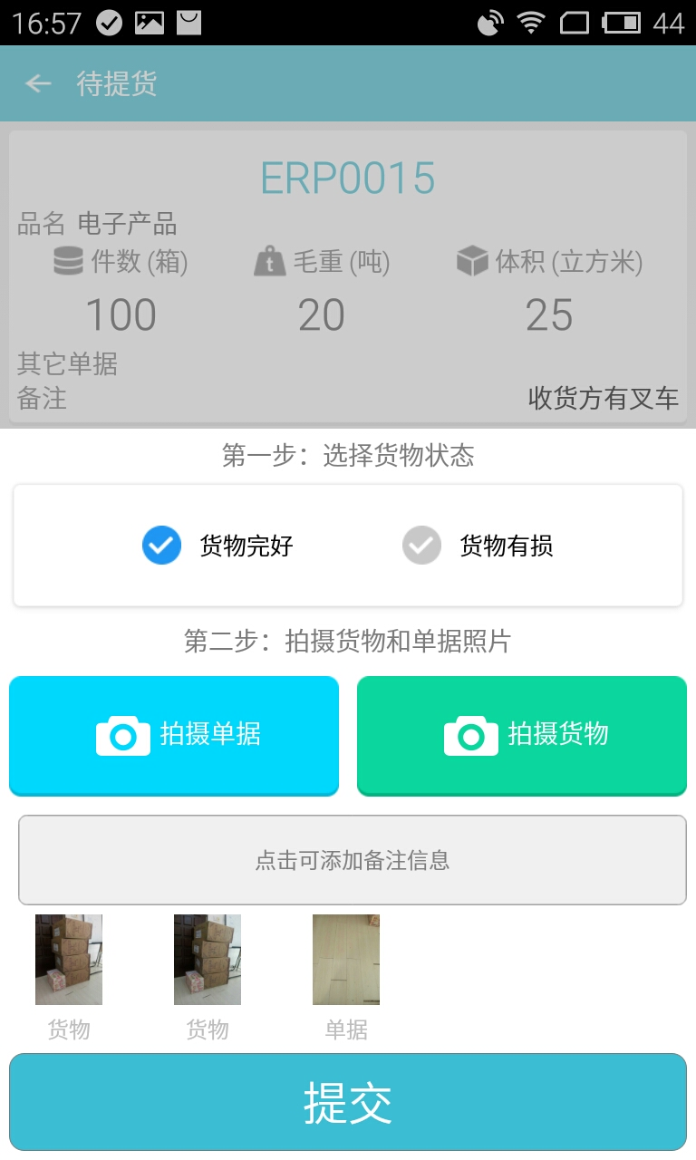
司机确认信息准确后点击界面最下栏的确认提货，然后界面会跳转至货物确认界面。
在该界面包含三项功能：选择货物状态（完好或有损）、拍照货物和单据、添加备注信息。如货物有损在该界面选择货物有损，同时拍照及添加货物损坏状况，如完好直接选择货物完好拍照留底。完成这三项内容以后直接选择最下面的提交。司机即可运送货物。

Slide 6
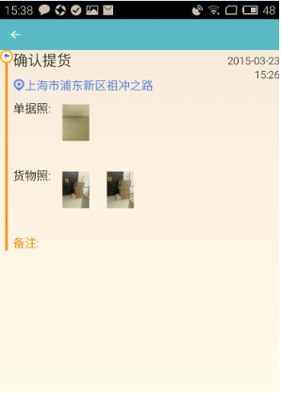
运输中
该界面所包含的内容为已提货订单内容，与待提货内容相仿唯一不同的是右上角多了一个状态信息功能，点入该选项会显示已提货的货物状态。包含了具体的提货时间、详细地点、提货时的单据和货物照片。这些内容会在pc端的管理界面实时显示出来，以方便物流公司实时监控、管理。
最下栏为确认交货功能，点入确认交货以后界面会再次跳转至货物确认界面，司机在该界面选择当前货物状态后点击提交即可交货。

Slide 7
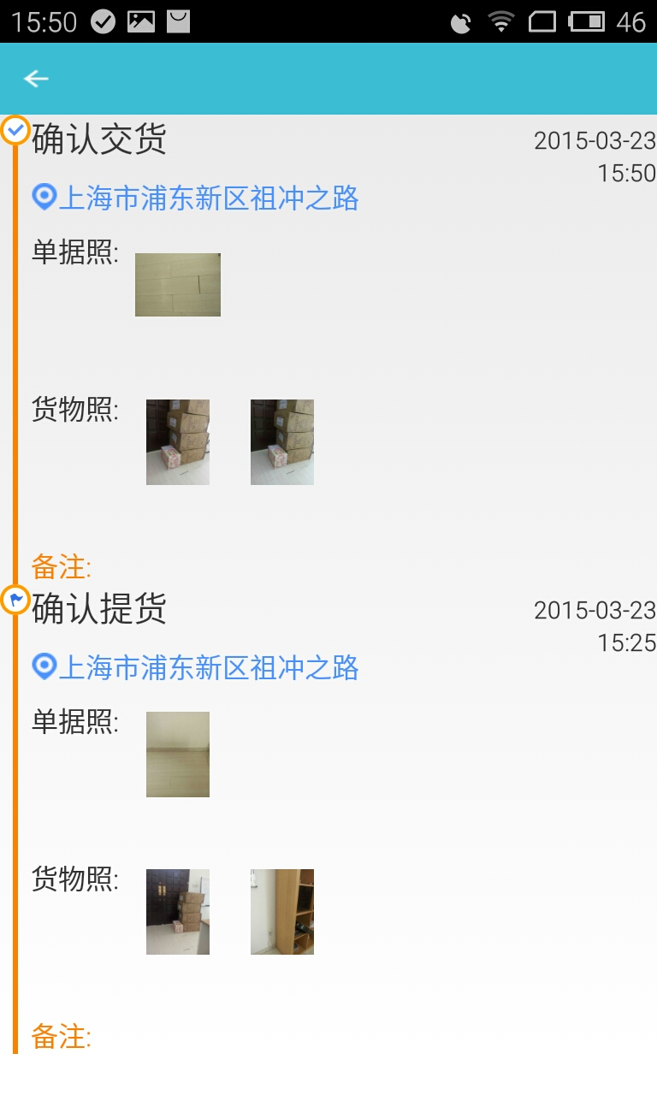
已交货
已交货界面与之前的两个界面基本相同，不同的是显示的时间为具体的交货时间。点入该界面下任一一个订单会显示具体的货物信息、提交货时间提交货地点、提交货联系人、电话。
该界面右上角的状态信息与运输中的状态信息类似，会显示具体的提交货时间、详细地点、及货物状态照片。如有货损，司机在之前的备注界面所输入的信息会在该界面统一的显示出来，以做留底方便与货主的确认沟通。

